Slide 1
БАЯНТАЛ СУМЫН 14 ХОНОГИЙН МЭДЭЭ 2021.04.12-04.26
ᠪᠠᠶᠠᠨᠲᠭᠯ ᠰᠤᠮᠤ ᠶᠢᠨ ᠠᠷᠪᠠᠨ ᠳᠥᠷᠪᠡ
ᠬᠣᠨᠤᠭ ᠤᠨ ᠮᠡᠳᠡᠭᠡ
2021.04.26

Slide 2
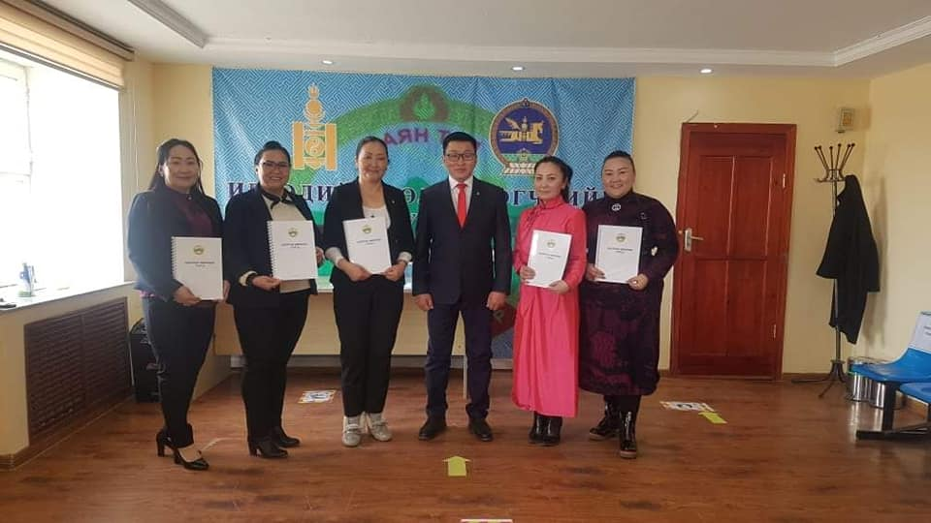
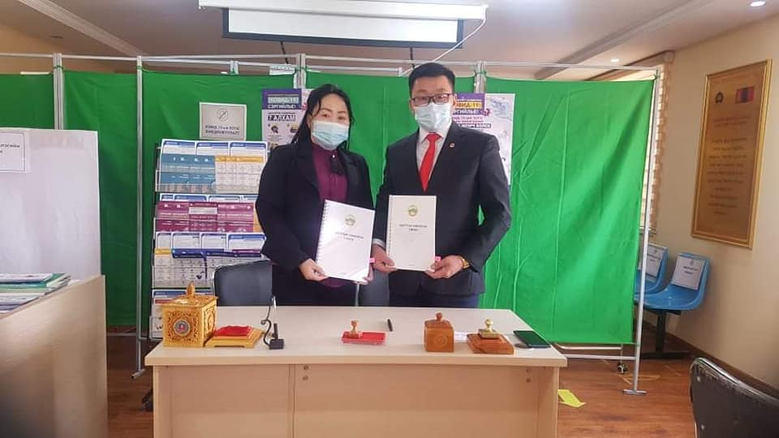
Удирдлага зохион байгуулалтын хүрээнд:
14 хоногийн мэдээ
Сумын Засаг дарга байгууллагын дарга эрхлэгч нартай 2021 онд хамтран ажиллах гэрээ байгууллаа. 2021.04.21
Засаг даргын Тамгын газар

Slide 3
Цэцэрлэг, сургууль, соёлын төв үйл ажиллагаагаа цахимаар явуулж байна
Удирдлага зохион байгуулалтын хүрээнд:
14 хоногийн мэдээ
Засаг даргын Тамгын газар

Slide 4
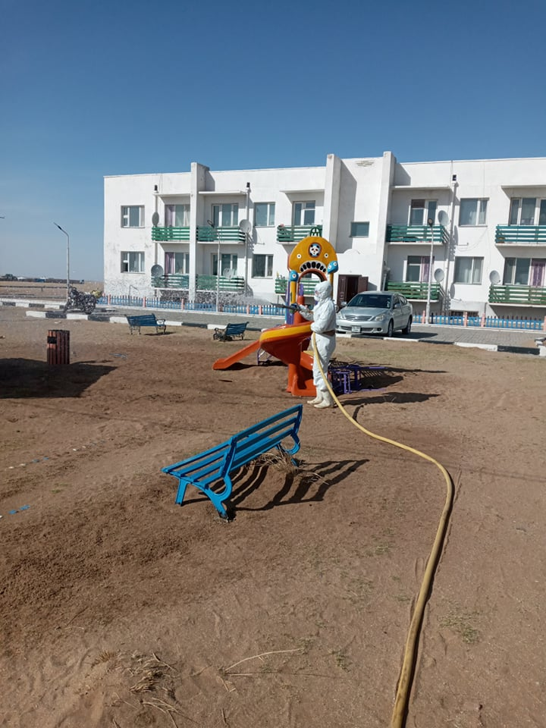
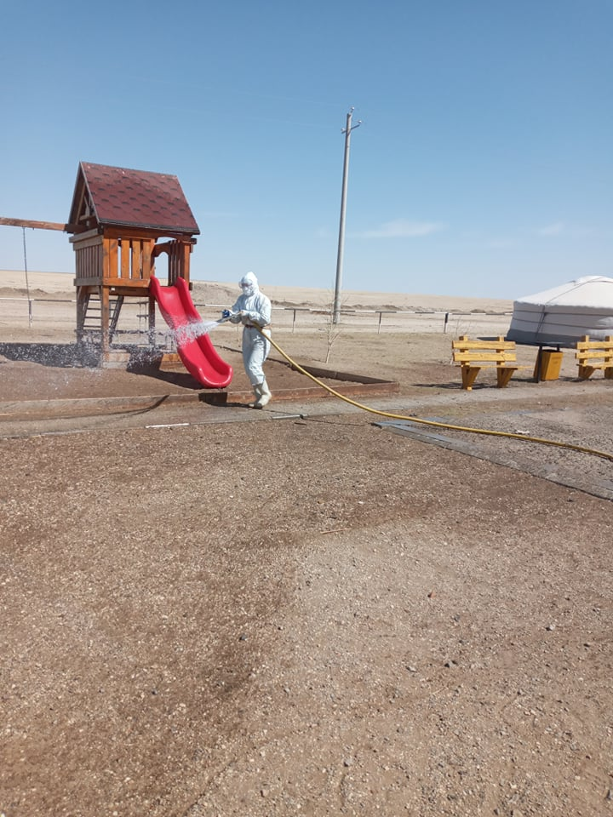
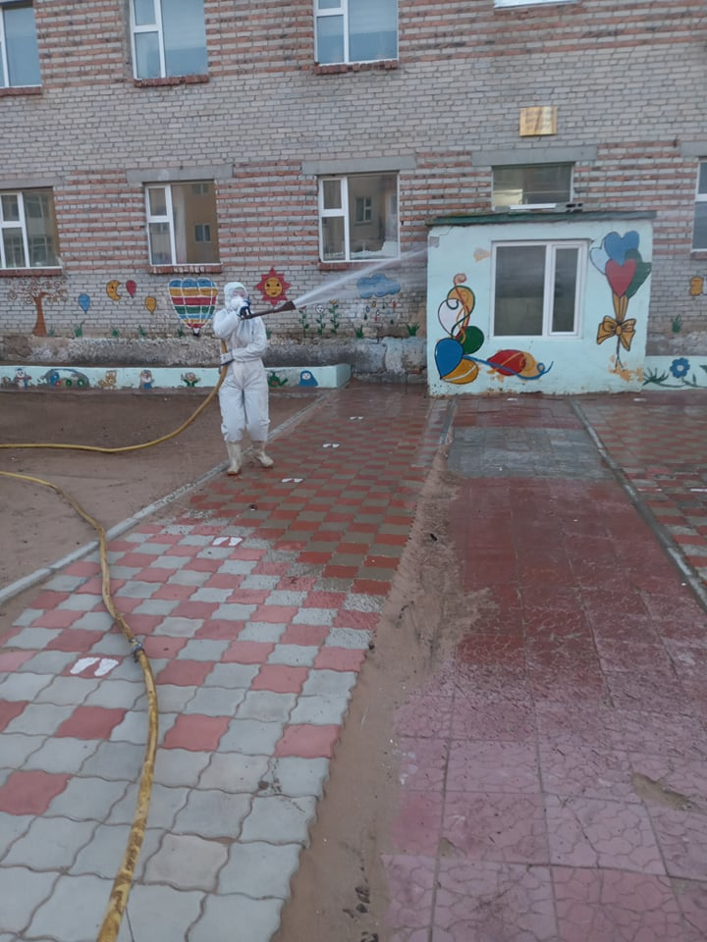
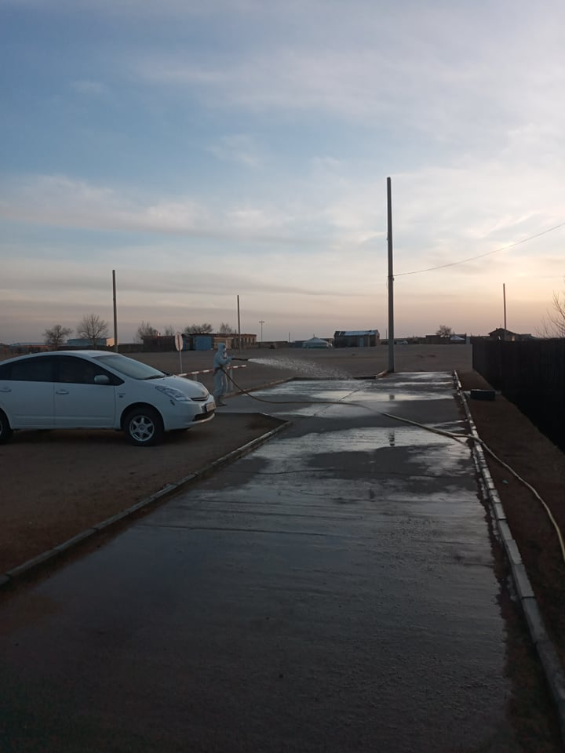
Мал эмнэлгийн тасаг
Ковид-19 халдвараас урьдчилан сэргийлэх, тэмцэх зорилгоор 18,16,14 дүгээр зөрлөг, сумын төвийн нийтийн эзэмшлийн 19 цэгийн 7366 м2 талбайг халдваргүйжүүллээ
Засаг даргын Тамгын газар

Slide 5
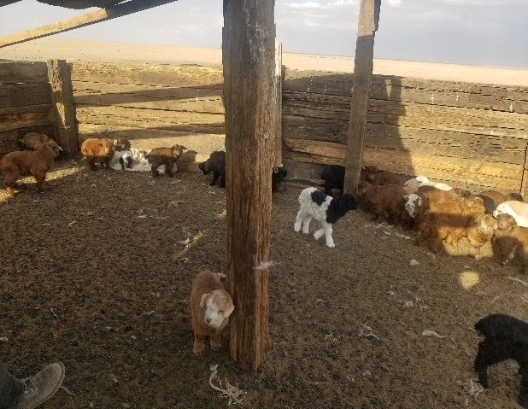
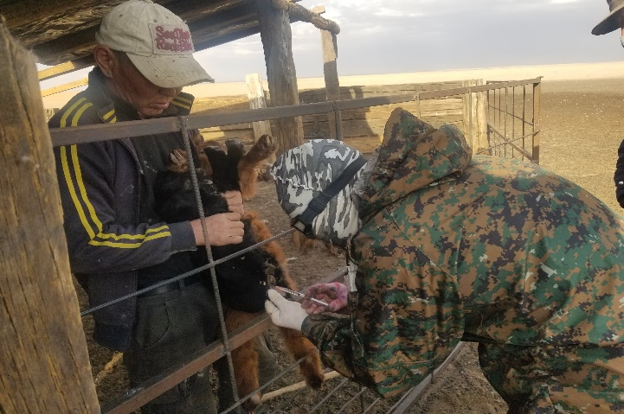
Мал эмнэлгийн тасаг
Аймгийн Мал эмнэлгийн газар,Сумын Засаг дарга, Мал эмнэлгийн үйлчилгээний нэгжтэй хамтран ажиллах гурвалсан гэрээний төлөвлөгөөний дагуу шөвөг яр өвчнөөс урьдчилан сэргийлэх вакцинжуулалтанд 3000 ишиг хамруулахаас 5 өрхийн 780 ишиг хамруулж гүйцэтгэл 26%-тай, Дотрын халдварт энтербактериоз өвчнөөс урьдчилан сэргийлэх вакциныг 9000 мал хамруулахаас 5 өрхийн 2250 толгой мал хамруулж гүйцэтгэл 25%-тай хийгдэж байна
Засаг даргын Тамгын газар

Slide 6
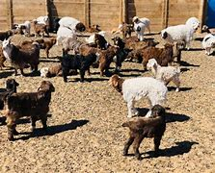
Хөдөө аж ахуйн тасаг
Төл бойжилтын ажил үргэлжилж байгаа бөгөөд нийт 19819 толгой мал төллөсөн. Нийт 19318 төл бойжиж байгаагаас ботго 3 унага 109, тугал 144, хурга 12170, ишиг 6892 байна. Мал төллөлтийн явц 68.8, төл бойжилт 96,7 хувьтай байна.
Гадны аймаг сумаас 24 өрхийн 15292 толгой мал манай нутагт, манай сумаас 5 өрхийн 7636 мал Хэнтий, Төв аймгууд болон Сүмбэр суманд хаваржиж байна.
Засаг даргын Тамгын газар

Slide 7
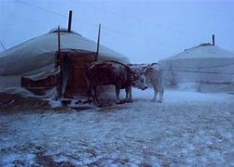
Хөдөө аж ахуйн тасаг
2021 оны 04 дүгээр сарын 23-ны өдрийн байдлаар том малын нийт хорогдол 1189 толгой байгаагаас адуу 26, үхэр 28, хонь 394, ямаа 739 толгой байгаа нь нийт малын тоонд харьцуулбал 1.7 хувьтай байна. Шороон шуурганы давтамж ойр ойрхон байгаа, бэлчээр хүчтэй цохигдсон, мал жилбэ муутай төллөж байгаа зэрэг шалтгаан нь хаваржилтын байдлыг хүндрүүлэн том мал, төлийн хорогдолд голлон нөлөөлж байна.
Сумын нөөцөд 330 боодол өвс, 0,75 тн тэжээлийн үлдэгдэлтэй байна. Аймгийн нөөцөөс 1965 боодол өвс ирүүлснээс 24 өрхөд 470 боодол өвс олгож үлдэгдэл 1495 боодол өвстэй байна.
Засаг даргын Тамгын газар

Slide 8
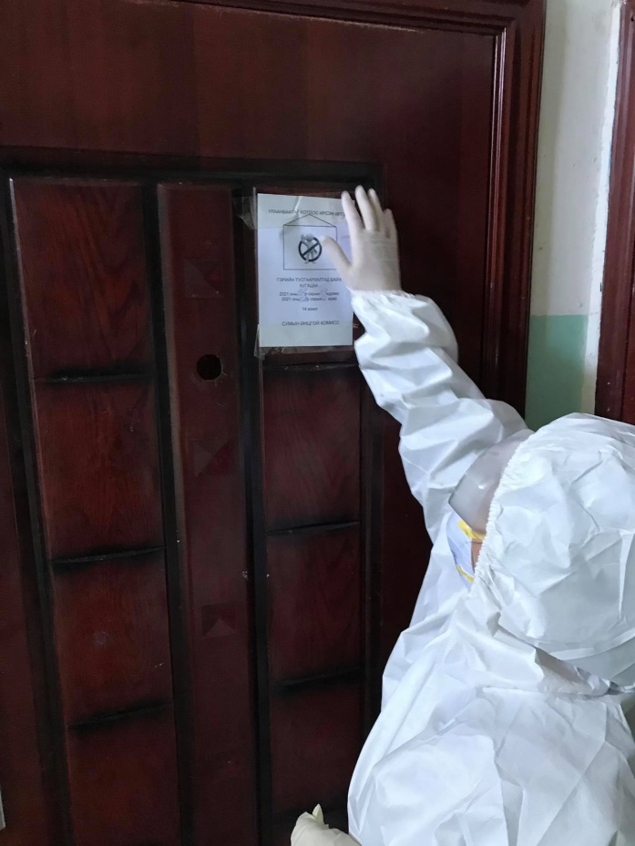
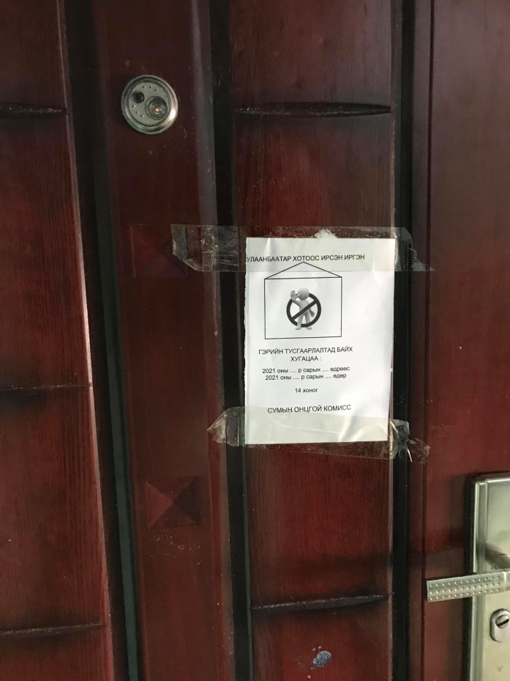
2021 оны 04 дүгээр сарын 23-ны өдрийн байдлаар Гэрийн тусгаарлалтанд – 1, гэр бүлийн гишүүд – 0
ЭРҮҮЛ МЭНДИЙН ТӨВ
Засаг даргын Тамгын газар

Slide 9
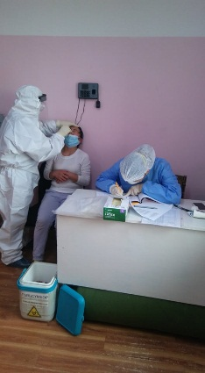
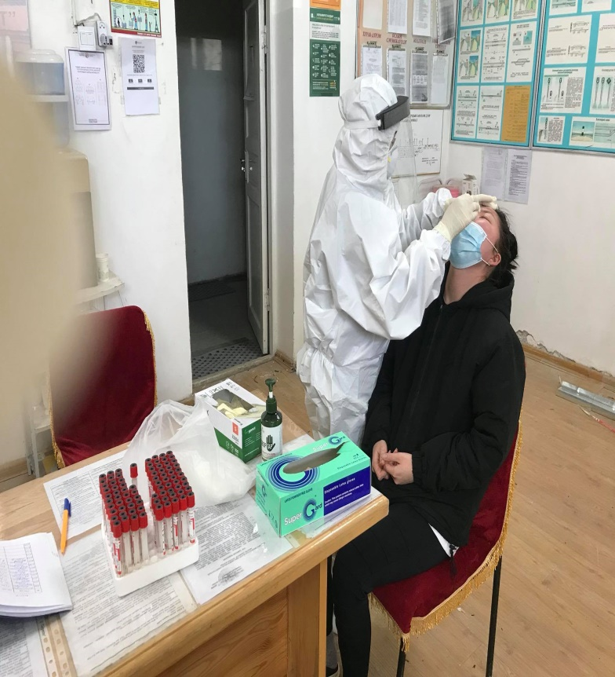
2021 ОНЫ 4-Р САРЫН 5-НЭЭС 4-Р САРЫН 20-НЫ БАЙДЛААР PCR- ИЙН ШИНЖИЛГЭЭ – 59 ИРГЭН, ТҮРГЭВЧИЛСЭН ОНОШЛУУРААР- 20 ИРГЭНИЙГ ШИНЖИЛГЭЭНД ХАМРУУЛСАН.
Засаг даргын Тамгын газар

Slide 10
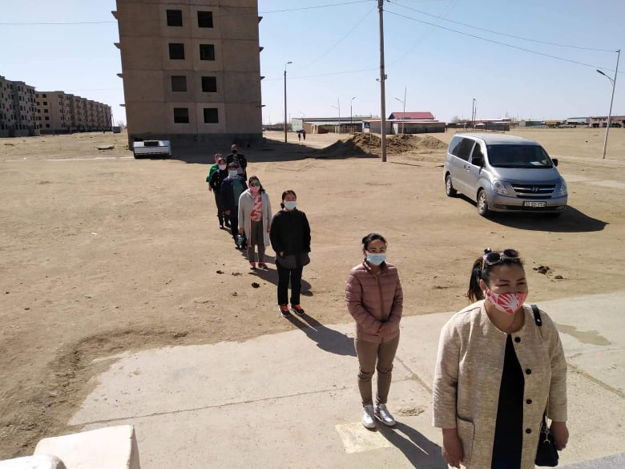
КОВИДЫН ВАКЦИНЖУУЛАЛТАНД НИЙТ – 99 ИРГЭНИЙГ ХАМРУУЛСАН.
Засаг даргын Тамгын газар

Slide 11
СУМ ХӨГЖҮҮЛЭХ САН
БАЯНТАЛ СУМЫН СУМ ХӨГЖҮҮЛЭХ САНГААС 2021 ОНЫ 04 ДҮГЭЭР САРД ОЛГОСОН ЗЭЭЛ
 |  |  |  |  |  |  | 2021.04.02
Д/Д | Овог, нэр | Регистрийн дугаар | Эрх зүйн үндэслэл | Төслийн нэр | Байршил | Шинээр бий болох ажлын байрны тоо | Хэдэн иргэнийг ажлаар хангах | Олгосон санхүүжилт / СХС /
1 | П.Оюунбилэг | ЕЙ68071500 | 2021.03.31 Сумын ЗД-ын захирамжийн дугаар А/34 | Оргил цайны газар, хүнсний дэлгүүр | 16-р зөрлөг дээр босоо тэнхлэгийн зам дагуу | 1 | 2 | 35,000,000.00
2 | Ц.Хатанбаатар | ЗП79011616 |  | Алт-мөнгөн эдлэлийн дарханы багаж тоног төхөөрөмж | 2-р багийн малчин | 1 | 2 | 35,000,000.00
3 | Д,Пүрэвдорж | ЦД76042217 |  | Гагнуурын цех | Цэргийн ангийн дэргэд | 1 | 2 | 5,000,000.00
Нийт олгосон санхүүжилт / СХС / |  |  |  |  |  | 3 | 6 | 75,000,000.00
Засаг даргын Тамгын газар

Slide 12
ХӨДӨЛМӨР, ХАЛАМЖИЙН ҮЙЛЧИЛГЭЭ:
- Халамжийн тэтгэврийг нийт 13 иргэнд 3,932.000 төгрөг,
- Халамжийн тэтгэмжийг 23 иргэнд нийт 3,972.100 төгрөг,
- 0-3 хүртэлх насны хүүхдээ асарч байгаа эхийн тэтгэмжийг 48 эхэд нийт 2,336.666 төгрөг,
- Жирэмсэн эхийн тэтгэмжийг 13 иргэнд 538.065 төгрөг тус тус олгосон
- Хишиг баян Уул ХХК –ний Баяндэлгэрэх дэлгүүрээр 04 р сарын 15-20 ны хугацаанд 8 өрхийн 46 хүнд, нийт 512000 мян.төгрөгний хүнсний барааг цахим картаар олгосон. Дэлгүүрийн барааны хангамж, халдваргүйжүүлэлтийн байдалд хяналт хийж ажилласан.
Хүнсний эрхийн бичигт хамрагддаг, АТДО-той өрхийн 1 иргэнд иргэний үнэмлэх дахин авахад нь торгуулиас чөлөөлж, бичиг баримтжуулсан.
Дэлхийн зөн ОУБ-тай хамтран АТДО–той 70 өрх, жижиг бизнэс эрхлэгч 30 иргэн, амьжиргааг дэмжих зөвлөл, Сум хөгжүүлэх сангийн зөвлөлийн 13 гишүүнийг тус тус судалгаанд хамруулсан.
Энэ сарын 21,22 нд ХАБЭА н хууль тогтоомжийг сурталчилах цахим сургалтанд сумын ХАБЭА –н зөвлөлийн 6 гишүүн. Бусад 5 байгууллагын 7 ажилтан хамрагдсан.
Нийгмийн халамжийн хууль, Хөдөлмөр эрхлэлтийг дэмжих хууль тогтоомжийн мэдээллийг цахим хаягт байршуулан сурталчилж байна.
Засаг даргын Тамгын газар

